Slide 1
BALL BALANCING PLATE
Brumy, Roty, Timmy

Slide 2
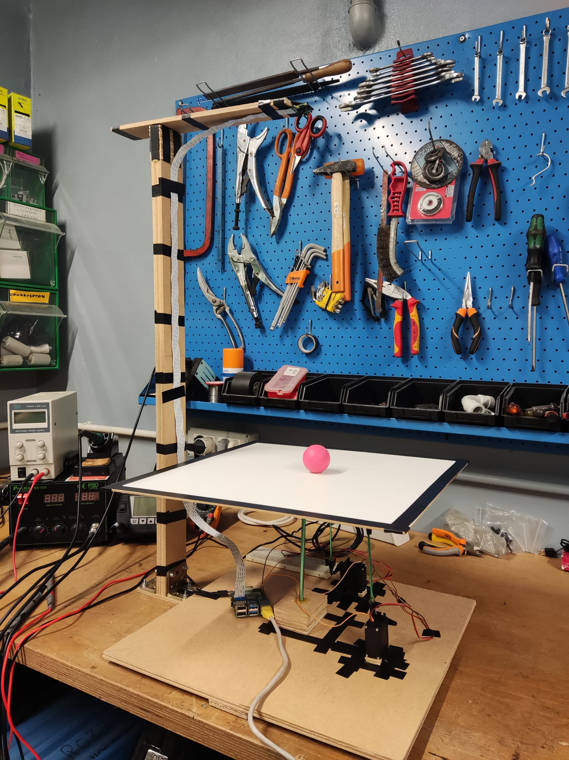
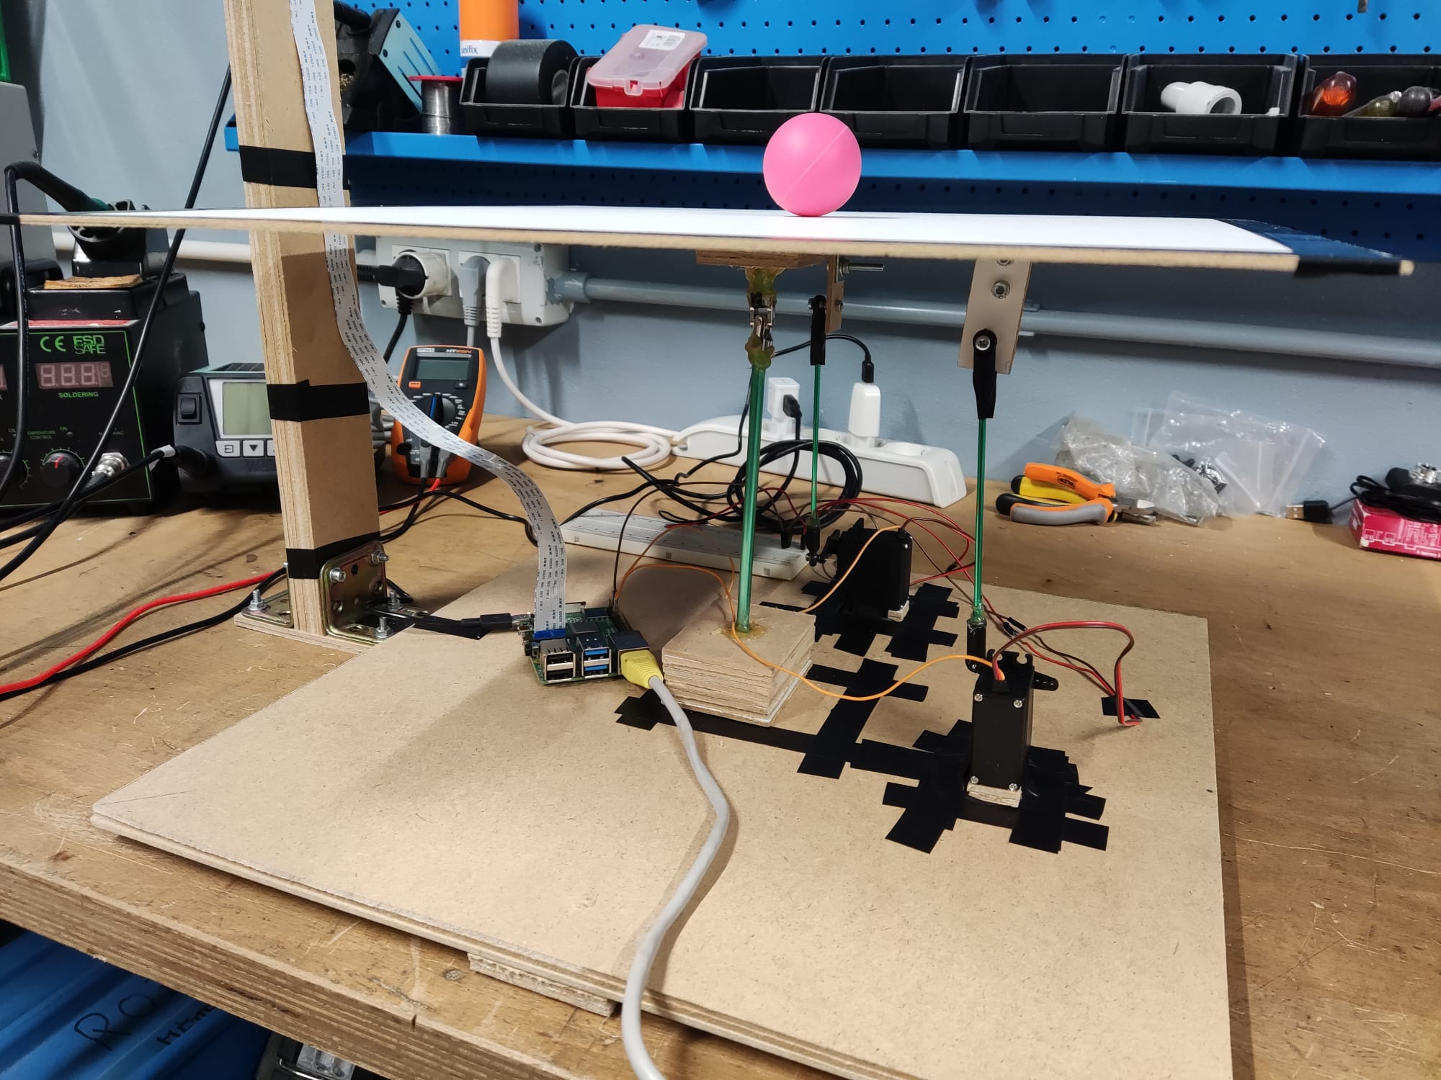

Slide 3
Struttura
La struttura è composta da:
2 servomotori MG996R
1 webcam
1 Raspberry Pi 4 Computer
1 breadboard
1 giunto cardanico
1 piano bianco
1 struttura per la webcam

Slide 4
Considerazioni sulla struttura
Nella scelta del posizionamento dei servomotori c’è da considerare il trasferimento di angolo che viene imposto al piano: più il servomotore è vicino al centro del piano maggiore sarà il trasferimento di angolo, ciò significa che l’azione di controllo risulterebbe troppo aggressiva. Al contrario, più il servomotore è lontano dal centro del piano minore sarà il trasferimento di angolo, ciò significa che l’azione di controllo risulterebbe troppo poco […]
Si è scelto di posizionare i servomotori ad una distanza di L = (…) per avere un trasferimento di 1/10 (??) di angolo.
Inoltre l’altezza della webcam deve essere tale da poter inquadrare tutto il piano.
+ massa comune tramite batteria esterna

Slide 5
Software
preprocessing: immagini in bianco e nero + rimpicciolimento (per applicazione kernel)
isolatePlate: canny detection del bordi + dilatazione bordi + creazione maschera che se posta sull’immagine originale rende bianco tutto ciò che non è il piano + ritorno del centro del piano
isolateBall: trova i pixel più bianchi nell’immagine ottenuta da isolatePlate + calcolo del centro della pallina

Slide 6
preprocessing

Slide 7
isolatePlate

Slide 8
isolateBall

Slide 9
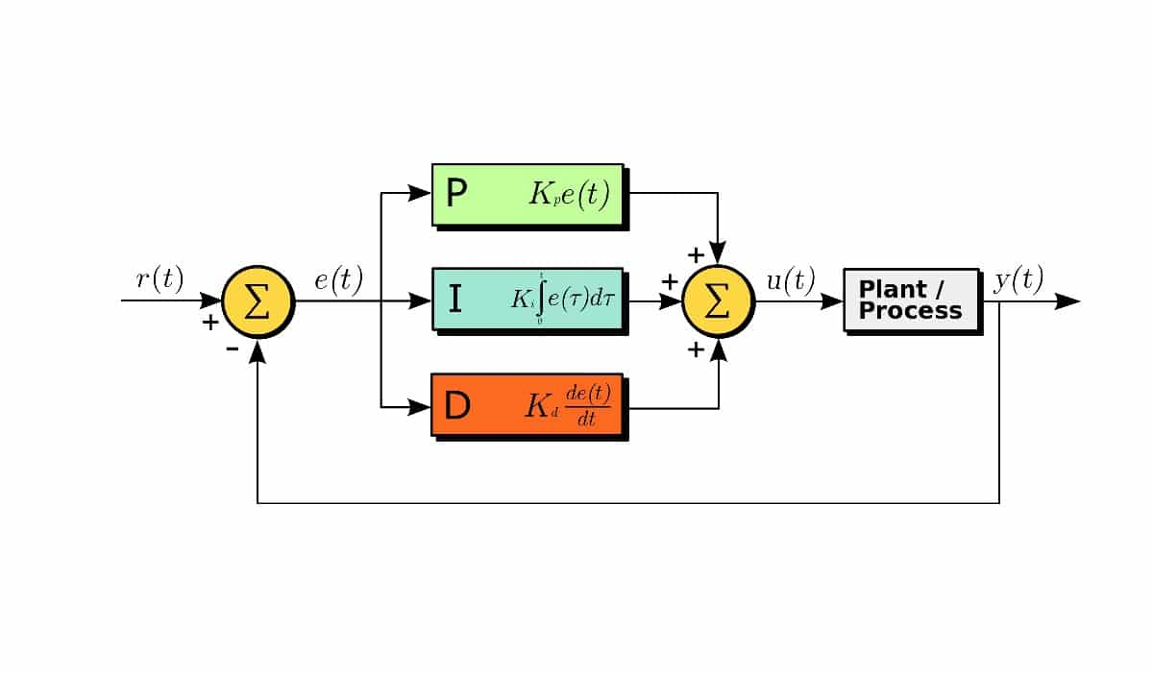
Controllo
Per controllare l’attuazione dei servomotori si è scelto di utilizzare un controllo di tipo PID.
L’implementazione software di questo controllore è permessa grazie alla libreria simple_pid in Python.
È necessario tarare il controllore, cioè scegliere i valori delle costanti Kp, Ki e Kd.

Slide 10
Controllo: taratura PID
Zigghel Nicckolsson

Slide 11
Controllo: azionamento servomotori
I servomotori sono collegati ai pin PWM e gestiti a livello software tramite la libreria GPIOzero.

Slide 12

tests

